Slide 1
Актуализация электронного регионального регистра по туберкулезу
23 Сентября 2020
Химова Е.С., Гурьева Т.И.

Slide 2
В данном докладе
Текущие возможности регистра
Проблемы с ведением регистра
Перспективы развития и актуализации
Обсуждение трудностей с работой в регистре

Slide 3
Что такое региональный регистр?
Регистр пациентов - это организованная система сбора информации о пациентах, имеющих конкретные заболевания, находящихся в определенном клиническом состоянии или получающих/ получивших конкретное лечение, которые взяты на учет в системе здравоохранения
Gliklich RE, Dreyer NA, eds. Registries for Evaluating Patient Outcomes: A User’s Guide. (Prepared byOutcome DEclDE Center [Outcome Sciences, Inc. dba Outcome] under Contract No. HHSA29020050035IT01.) AHRQ Publication No. 07-EHC001-1. Rockville, MD: Agency for Healthcare Research and Quality.April 2007.

Slide 4
Какие регистры существуют?
В настоящее время принято выделять три основных вида регистров, согласно их спецификации:
Регистры лекарственных средств и медицинской техники;
Регистры заболеваний (моно- и полинозологические регистры);
Регистры оказания медицинской помощи, включающие клинические регистры.

Slide 5
Цель регистра
Моно- и полинозологические регистры создаются для изучения реальной клинической практики в области конкретных заболеваний. В ходе ведения таких регистров как правило оцениваются демографические и статистические данные и реальное время течения заболевания, эффективность различных схем и курсов лечения применяемых препаратов, динамика показателей пациента и статистика исходов заболевания.

Slide 6
Регистр больных ТБ - InitMED
В АО регистр больных ТБ веден с 2005 г

Slide 7
Зачем нужна актуализация текущего регистра?
Соответствие современной системе мониторинга и стандартам ведения больных
Эффективное ведение медицинской документации
Быстрый и эффективный анализ данных по области и принятие эффективных решений
Преемственность между сотрудниками любого сегмента противотуберкулезной службы
Переход на электронную медицинскую документацию

Slide 8
Зачем нужна актуализация текущего регистра?
Понимание значимости своевременных изменений в системе, точное, полноценное и своевременное введение данных гарантируют нам успешное развитие фтизиатрической службы
Архангельская область – один из лучших регионов РФ по снижению заболеваемости и смертности от туберкулеза
Одна из ведущих научных фтизиатрических баз международного уровня

Slide 9
Разделы регистра
Справочная информация о пациенте (идентификационные паспортные данные)
Аптечный учет (необходим для бесперебойного снабжения и регулирования расхода ПТП) – имеет связь с листом назначения, врач имеет возможность видеть препараты в аптеке при назначении
Результаты лабораторного, рентгенологического, иммунологического (диаскинтест), инструментального (ЭКГ) обследования
Клиническая информация (дневниковые записи, схемы химиотерапии и др.)
Формирование отчетов ОМК, лаборатории, аптеки и т.д.

Slide 10
Проблемные аспекты ведения регистра

Slide 11
Дневниковые записи
Раздел «Доктор», «Стационар» - вкладка «Дневниковые записи»
«Преимущества»
Вкладка существует
Есть возможности печати
Заложен шаблон
«Проблема»
Не используется в полной мере
Возможные пути решения:
Внесение в программу универсальных привычных(на региональном уровне) шаблонов

Slide 12
Дневниковые записи
В настоящее время каждый врач имеет свои шаблоны заполнения документации
Шаблоны должны стать электронными и универсальными
Должен быть простой формат ввода (меньше печатного ввода, больше выбора из предложенных списков)
Должен быть удобный интерфейс

Slide 13
Преимущества
Универсальные шаблоны позволят получить всю необходимую информацию
Функция автоматического переноса данных из других вкладок
Например, при регистрации побочной реакции, информация автоматически переносится в дневниковые записи (врачу не нужно дублировать информацию)
Облегчение взаимодействия между туберкулезными кабинетами области и областным куратором
Возможность просмотра случая, если под рукой нет бумажной истории болезни

Slide 14
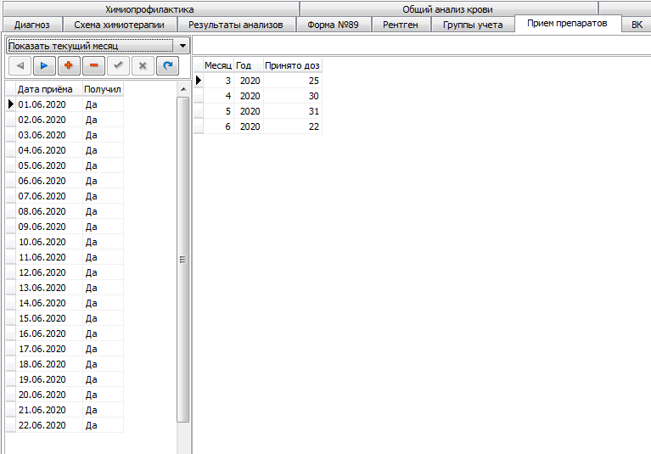
Контролируемый прием препаратов
Раздел «Доктор» вкладка «Прием препаратов»
«Проблемы»
Недостаток наглядности
Нет разделения приема ПТП по схемам лечения
Нет информации по общему числу принятых и пропущенных доз
«Преимущества»
Достоверный контролируемый прием ПТП
Связь с аптечным учетом ПТП
Возможна распечатка в формате excel

Slide 15
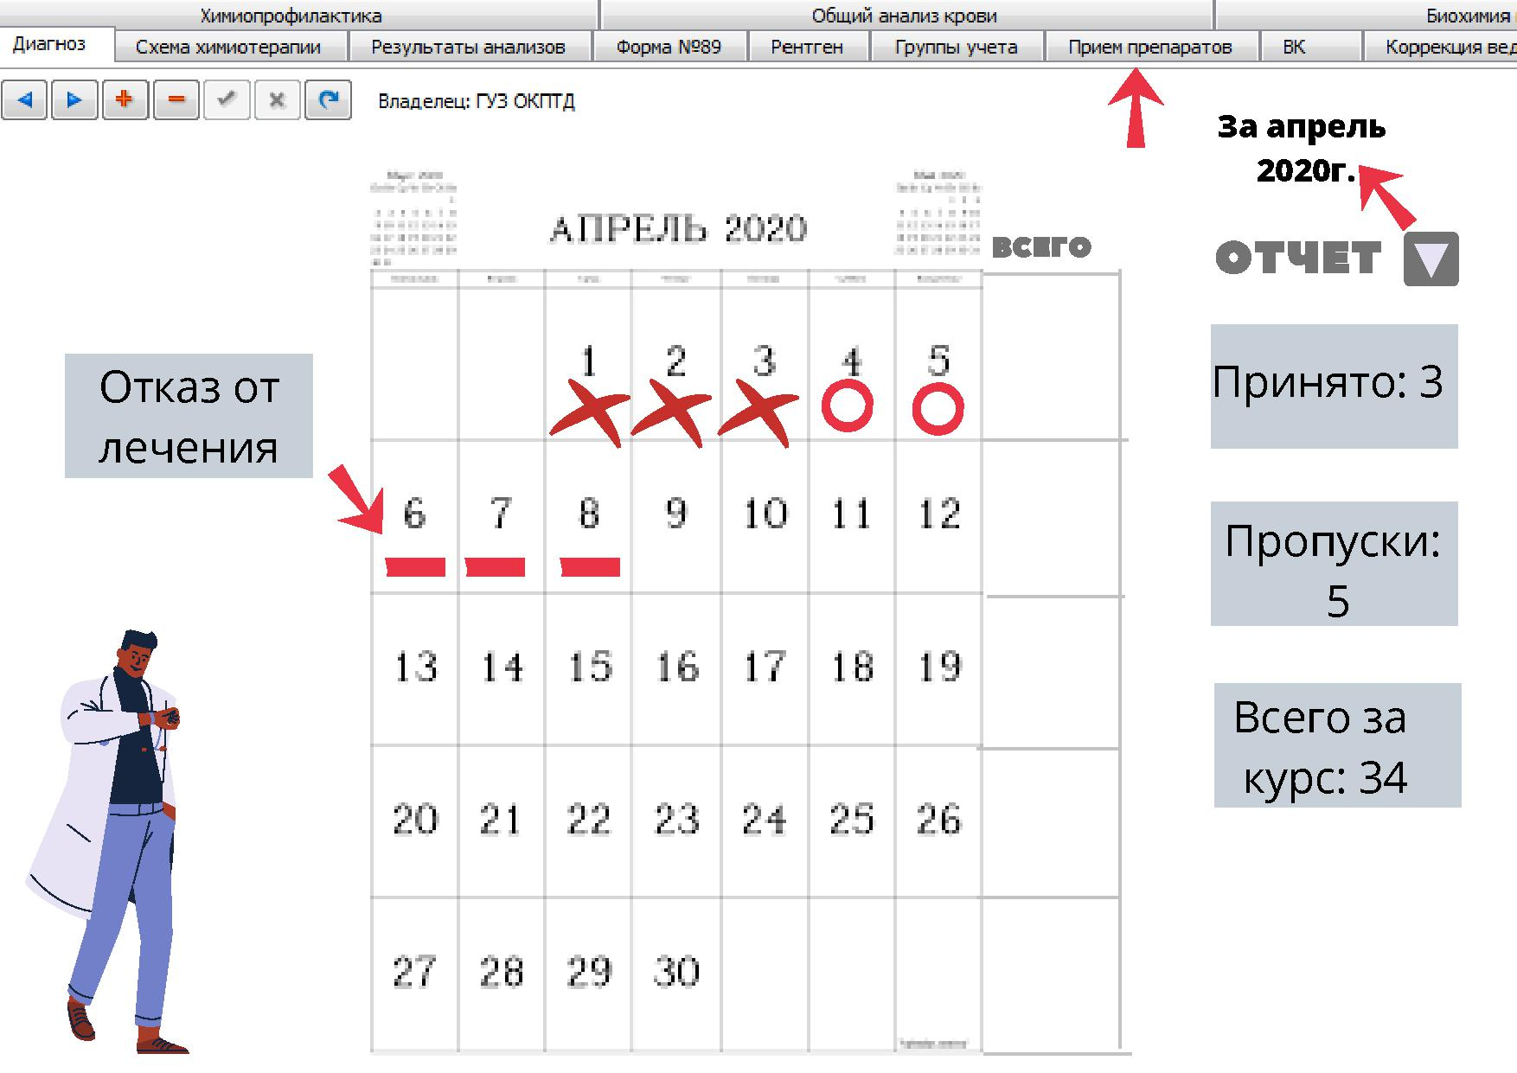
Контролируемый прием препаратов
«Предложение»
Для наглядности – в виде таблицы (календаря)
Возможность печати в утвержденной форме
Добавить автоматический подсчет пропущенных и принятых доз (как в карте лечения)

Slide 16
Схема химиотерапии
Раздел «Доктор», Вкладка «Схема химиотерапии»
«Предложения для обсуждения»
Добавить дозировки ПТП (не видно динамики по изменению дозы ПТП, как в карте лечения)
Добавить вес (ежемесячная динамика)

Slide 17
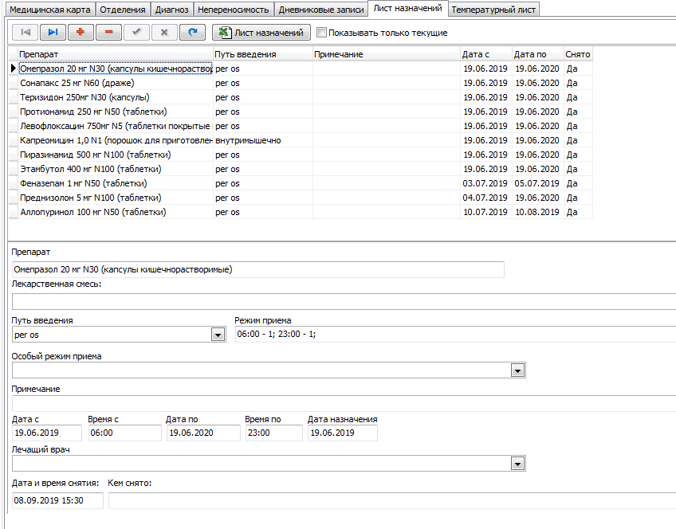
Лист назначений
Раздел «Стационар», вкладка «Лист назначений»
«Плюсы»
Имеется функция печати
Учет препаратов, видно, что есть в аптеке
Сложности использования листа назначений
Почему? – вопрос для обсуждения

Slide 18
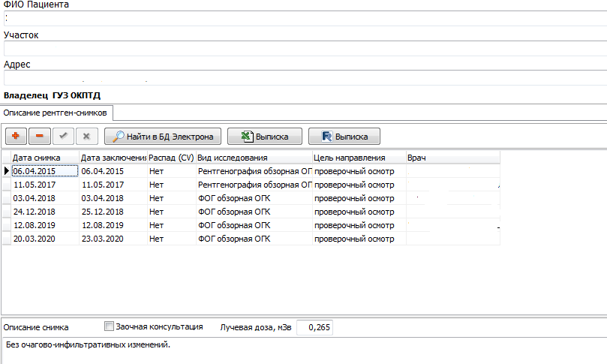
Рентген ОГК
Раздел «Лучевая диагностика»
Активно используется только на уровне АКПТД
«Проблемы»
Нет информации по рентген-обследованию из районов и ОЛС
«Перспективы»
электронный рентген-архив

Slide 19
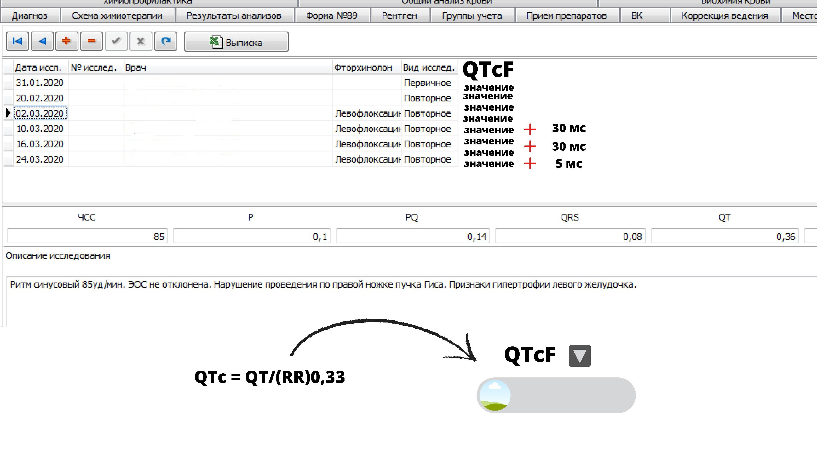
ЭКГ
Раздел «доктор», вкладка «ЭКГ»
«Проблемы» – нет данных о проведении ЭКГ из районов
«Предложение»
Актуализировать причину контроля ЭКГ
Добавить формулу автоматического рассчета коррегированного QT

Slide 20
Анализ крови

Slide 21
Анализ крови
«Предложения»
Автоматическая формула расчета СКФ с градацией
Добавить референсные значения (как в бумажном варианте)
Добавить HbA1c, кальций
CD4, вирусная нагрузка
Hep B antigen, Hep C antibody, Hep C PCR (qualitative test), Hep C вирусная нагрузка, Hep C генотип
Обсуждение внесение информации по анализам, которые выполняются вне лаборатории АКПТД
Автоматический перенос анализов в выписной эпикриз

Slide 22
Активный мониторинг НЯ на лечение
Активный мониторинг - это проведение активной и систематической клинической и лабораторной и инструментальной оценки пациентов во время лечения. Чем регламентирован:

Slide 23
Примеры новых аспектов активного мониторинга
Bdq Dlm Cfz Lfx-Mfx – мониторинг ЭКГ, уровень электролитов, альбумина
Lzd – препарат, который дает до 18% ПР – самые частые ПР – полинейропатия и необратимое поражение зрительного нерва

Slide 24
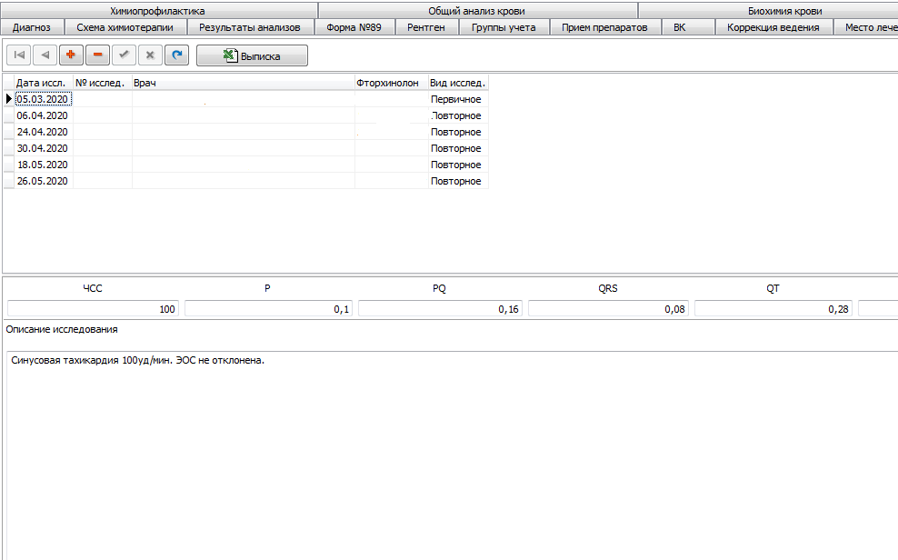
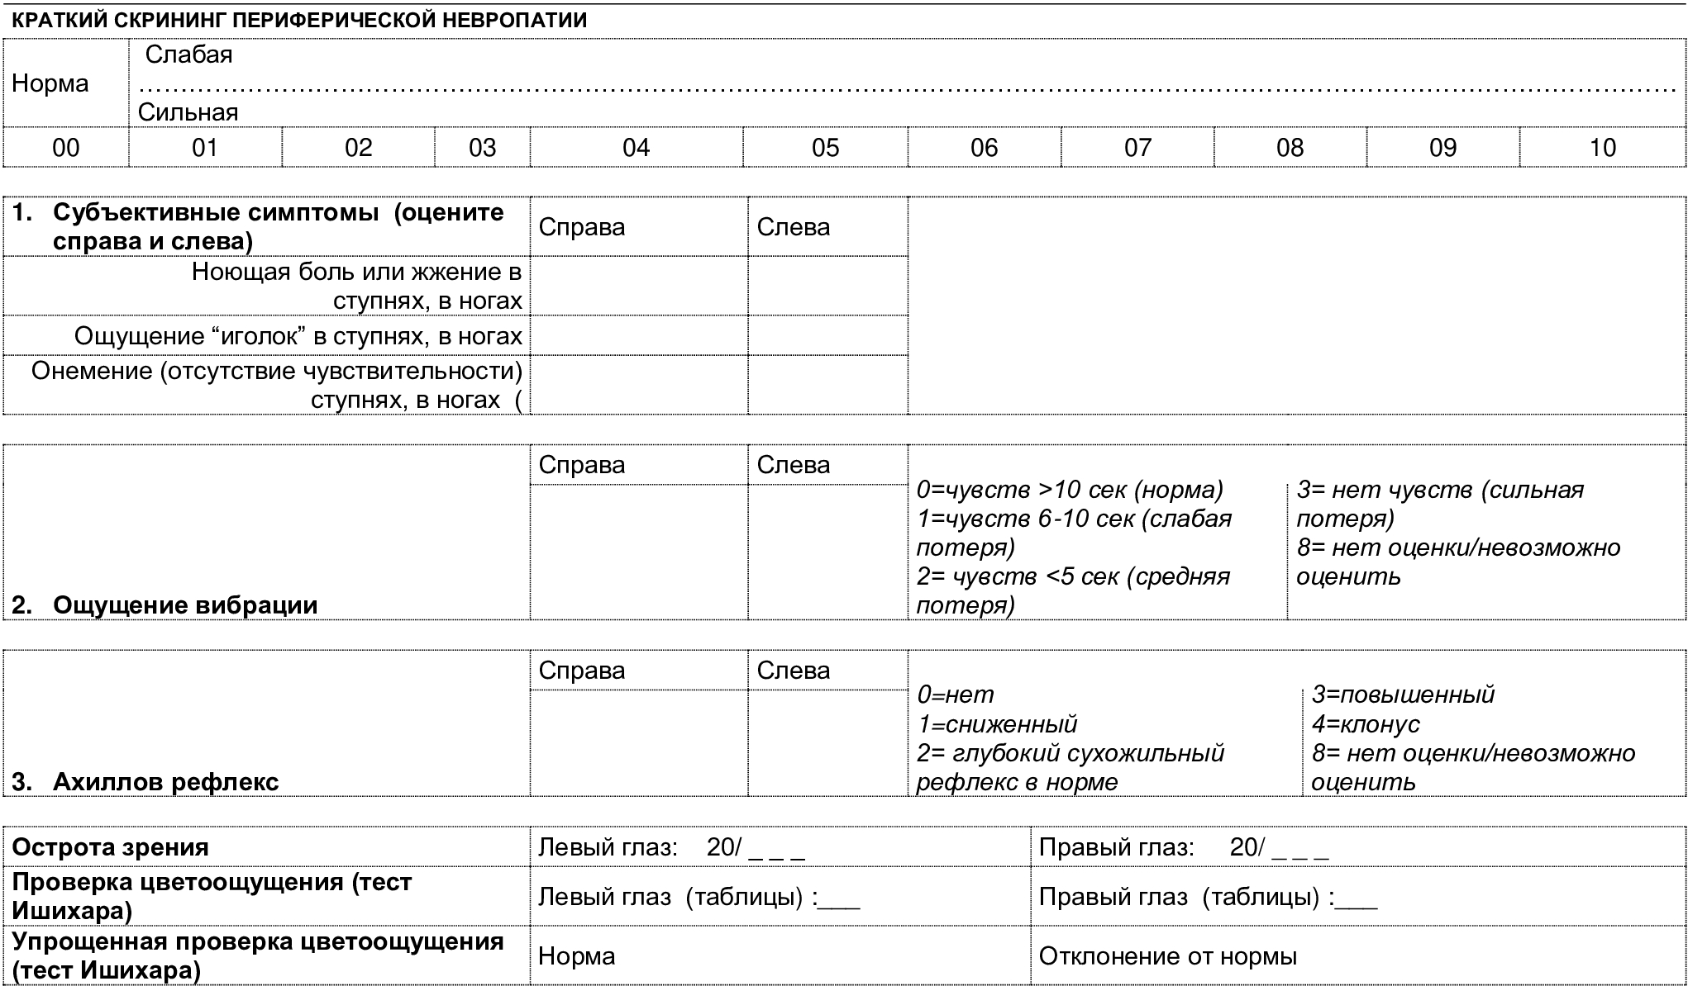
Мониторинг полинейропатии и зрения
В настоящее время вкладки не существует
«Предложение»
Выполнить вкладку по типу ЭКГ
Подразумевает выбор цифры (простота использования)
Подсказка, функция печати, месяц лечения
Инструкции?

Slide 25
Мониторинг побочных реакций
Важный раздел работы фтизиатрической службы – мониторинг безопасности пациента
«Плюсы»
- В АКПТД осуществляется отлаженный мониторинг ПР ПТП, утвержден внутренними приказами
- Информация вносится в базу данных только на уровне АКПТД
«Проблемы»
Сложно отследить ПР у пациентов из районов
Регистрация ведется только на бумажных носителях, областной куратор ждет бумажного варианта

Slide 26
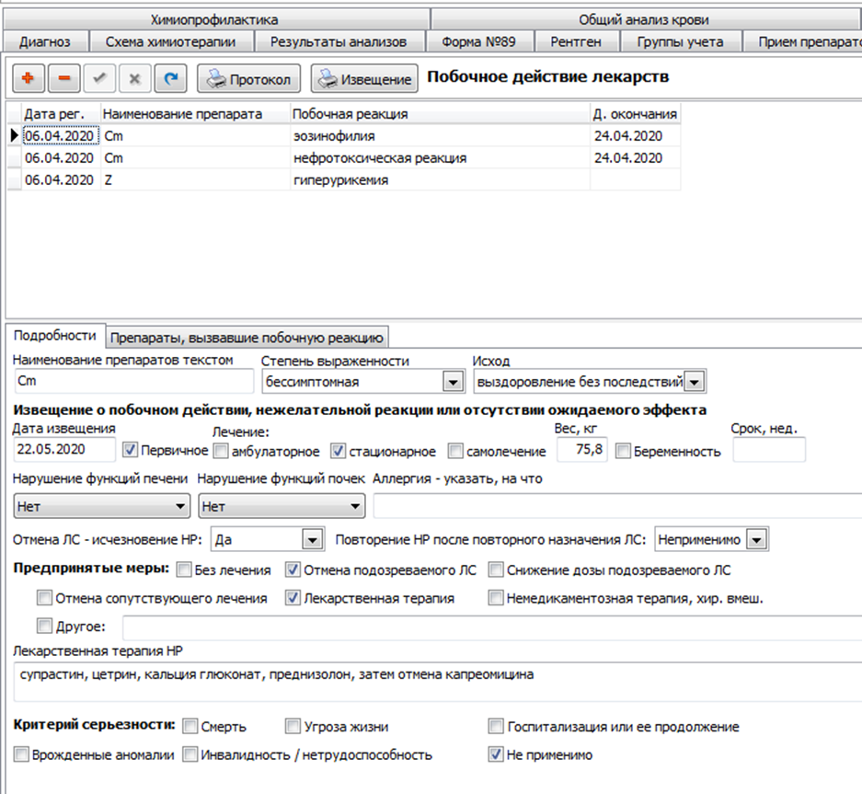
Мониторинг побочных реакций (предложение)

Slide 27
Необходима дополнительная вкладка
Добавить вкладку «Консультации специалистов» (пульмонолога, терапевта, невролога, офтальмолога, профессора, телемедицинские консультации)
Добавить возможность прикрепления документа (Word/PDF)
Проблема электронной подписи
Будет видно консультации в динамике, будет легко отследить, когда потребуется следующая консультация в динамике
Автоматический перенос заключений специалистов в выписной эпикриз

Slide 28
Ведение ЛТИ
Необходимо развитие регистра в отношении регистрации ЛТИ и проведения химиопрофилактики

Slide 29
Выводы
Активная работа в регистре обеспечит:
Переход на электронную медицинскую документацию
Экономия времени на заполнение документации для медицинского персонала
Облегчение анализа информации для внутренних отчетов/научных проектов
Легкий контроль ведения документации со стороны администрации, контроля ведения пациента

Slide 30
Выводы
Работа в регистре должна являться частью ежедневной работы медицинского персонала как АКПТД, так и туберкулезных кабинетов области
Работа в регистре облегчает и ускоряет получение информации о пациенте (решение ВК, результаты обследования и др.)
Региональный регистр содержит больше информации, чем федеральный регистр (ФРБТ)
Пользование регистром повышает качество оказания медицинской помощи

Slide 31
Особенности мониторинга ТБ у детского населения
Резюмируя вышесказанное:
Не заполняется вкладка «дневниковые записи» - отсутствие информации осмотра в БД
Лучевые методы диагностики: внесение данных не в полном объеме, особенно данные из ОЛС и районов

Slide 32
Схема химиопрофилактики
«Предложения для обсуждения»
Добавить дозировки и предполагаемую длительность приема ПТП
Добавить вес (ежемесячная динамика)

Slide 33
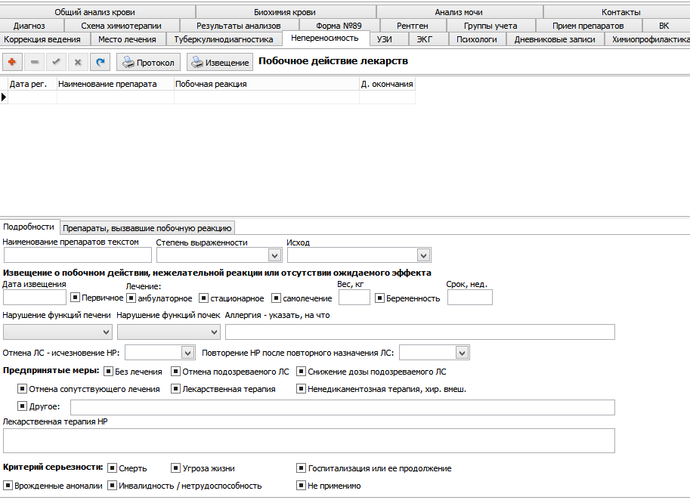
Мониторинг побочных реакций
В детском сегменте заполняется крайне редко
Встречаются случаи, когда ПР даже не выносится в контрольный лист (чаще в районе)

Slide 34
Иммунодиагностика
Данные вносятся не в полном объеме, особенно из ОЛС и из районов!
Возможно добавить столбец с местом проведения теста
Есть возможность добавить результаты Т-спот и квантиферон тестов – заполняется редко

Slide 35
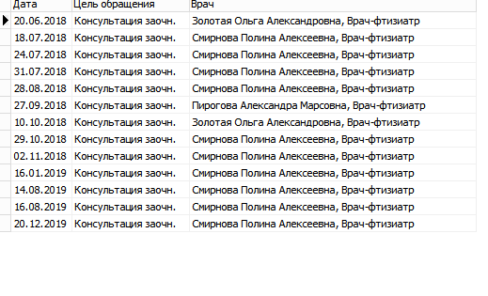
Учет посещений
Активно используется в АКПТД
Заполняется средним мед. персоналом
Почти всегда заполняется

Slide 36
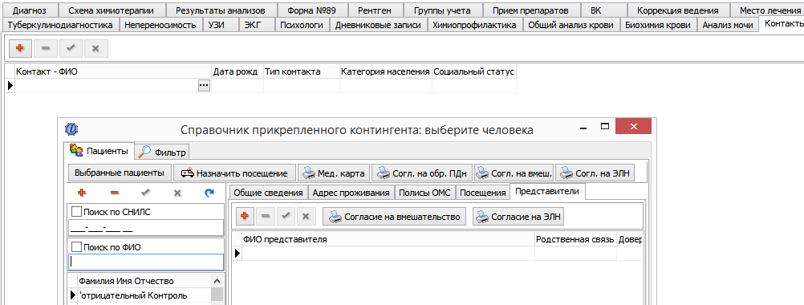
Контакты и работа в очагах
Вкладка не заполняется, хотя является полностью рабочей!
Невозможно добавить контакт не внесенный в нашу БД

Slide 37
Группа учета
Не всегда вносится информация о «0»ГДН

Slide 38
Отсутствие в базе данных какой-либо информации об окружении ребенка
ФИО, тип контакта, ДР, дата и результаты лучевого обследования, иммунологических тестов на ТБ, примечания
Сведения о ближайших родственниках: место работы, условия проживания

Slide 39
Отсутствие информации о вакцинации и ревакцинации БЦЖ
Отсутствие возможности внесения информации с печатных источников в виде файлов различных форматов (направлений, выписок, результатов тестов и тд)

Slide 40
Практические вопросы
Мало возможностей выгрузки из регистра информации (помимо отчетов), все «завязано» на 1 человеке
Необходимо улучшение преемственности (в особенности между туб.кабинетами и АКПТД, длительно не вносится информация об обследовании пациентов на лечении в районах )
Несвоевременно внесенная информация в региональный регситр влечет за собой несвоевременнгсть заполнения ФРБТ

Slide 41
Практические вопросы
Кто осуществляет контроль качества заполнения базы данных и как часто это бывает?
Определить функции каждого из мед. работников туберкулезной службы относительно заполнения регистра?

Slide 42
Оценка технических возможностей всех уровней фтизиатрической службы
Много повторяющейся рутинной работы по заполнению регистров разного уровня – в перспективе автоматическая выгрузка

Slide 43
Благодарю за внимание!
Уважаемые коллеги, Ваши вопросы, предложения, комментарии?

